Slide 1

Regue-me: Cuidando do Meio Ambiente de Forma Gamificada
Gustavo Minguta, Gustavo Lima, Gabriel Souza
Orientador: Prof. Dr. Thiago Silva de Souza
06/2021
Barbara Silveira, Thiago Souza, Ana Regina Rocha
Curitiba
Outubro, 2018

Slide 2

Roteiro
Introdução
Referencial Teórico
Regue-me
Conclusão
Regue-me: Cuidando do Meio Ambiente de Forma Gamificada
‹#›

Slide 3
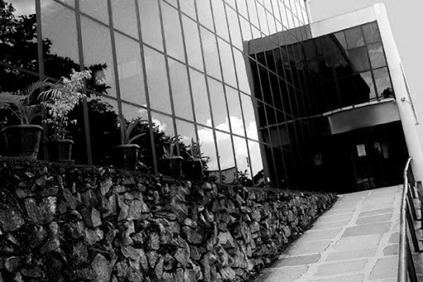
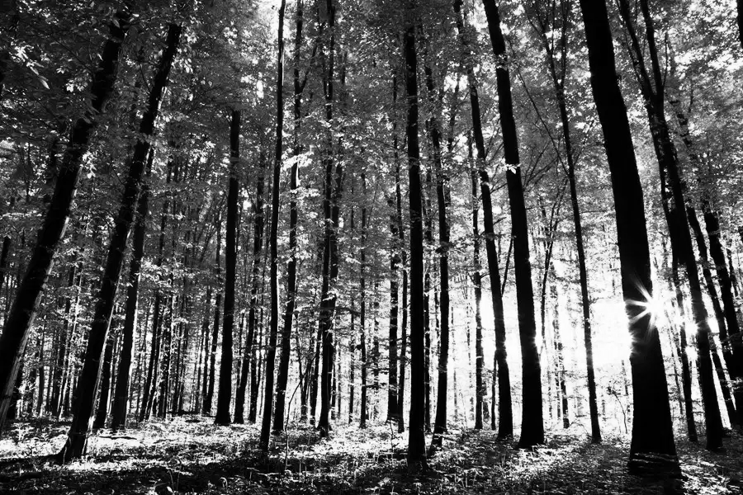
Introdução

Slide 4
Introdução
Motivação
Crianças e adolescentes são facilmente induzidos pelo celular
Baixo contato com a natureza
Problema
Uso errôneo do celular
Falta de consistência ao cuidar de uma planta
Regue-me: Cuidando do Meio Ambiente de Forma Gamificada
‹#›
‹#›
Avaliação da Acessibilidade de Deficientes Visuais em Produtos de Software

Slide 5
Introdução
O que é o Regue-me?
Aplicativo voltado à educação ambiental
Aplicativo Android
Rega de plantas
Gamificação
Regue-me: Cuidando do Meio Ambiente de Forma Gamificada
‹#›
‹#›
Avaliação da Acessibilidade de Deficientes Visuais em Produtos de Software

Slide 6
Introdução
Objetivos
Promover a educação ambiental
Incentivar os cuidados básicos com plantas
Despertar o aprendizado através da gamificação
Motivar crianças e jovens a cuidar de plantas
Regue-me: Cuidando do Meio Ambiente de Forma Gamificada
‹#›
‹#›
Avaliação da Acessibilidade de Deficientes Visuais em Produtos de Software

Slide 7

Referencial Teórico

Slide 8
Referencial Teórico
Educação segundo Marcos Cuba
Conteúdo extenso
Falta de aprofundamento devido ao tempo
Método de ensino segundo Monica Leite
Renovação da metodologia
Utilizar o impacto social como incentivo
Regue-me: Cuidando do Meio Ambiente de Forma Gamificada
‹#›
‹#›
Avaliação da Acessibilidade de Deficientes Visuais em Produtos de Software

Slide 9
Referencial Teórico
Desenvolvimento social segundo Josiele Maria, et al
Ética, moral e bons hábitos
Primeiras responsabilidades voltadas para o meio ambiente
Regue-me: Cuidando do Meio Ambiente de Forma Gamificada
‹#›
‹#›
Avaliação da Acessibilidade de Deficientes Visuais em Produtos de Software

Slide 10
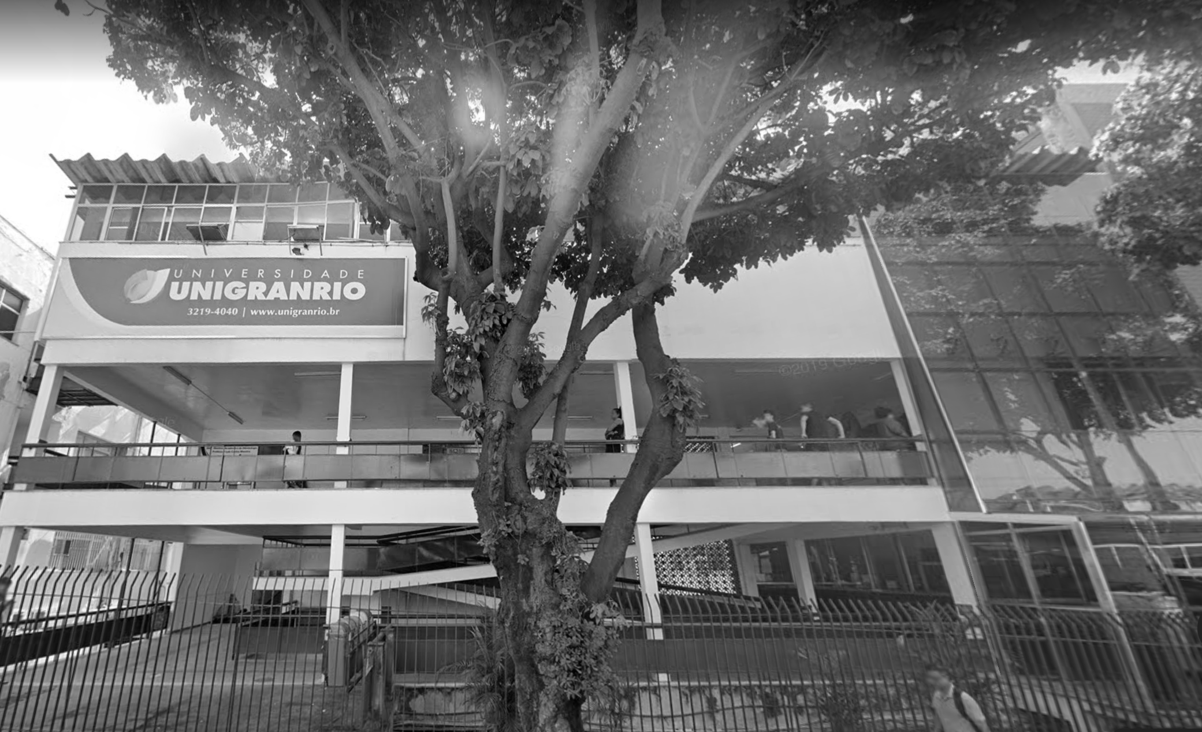
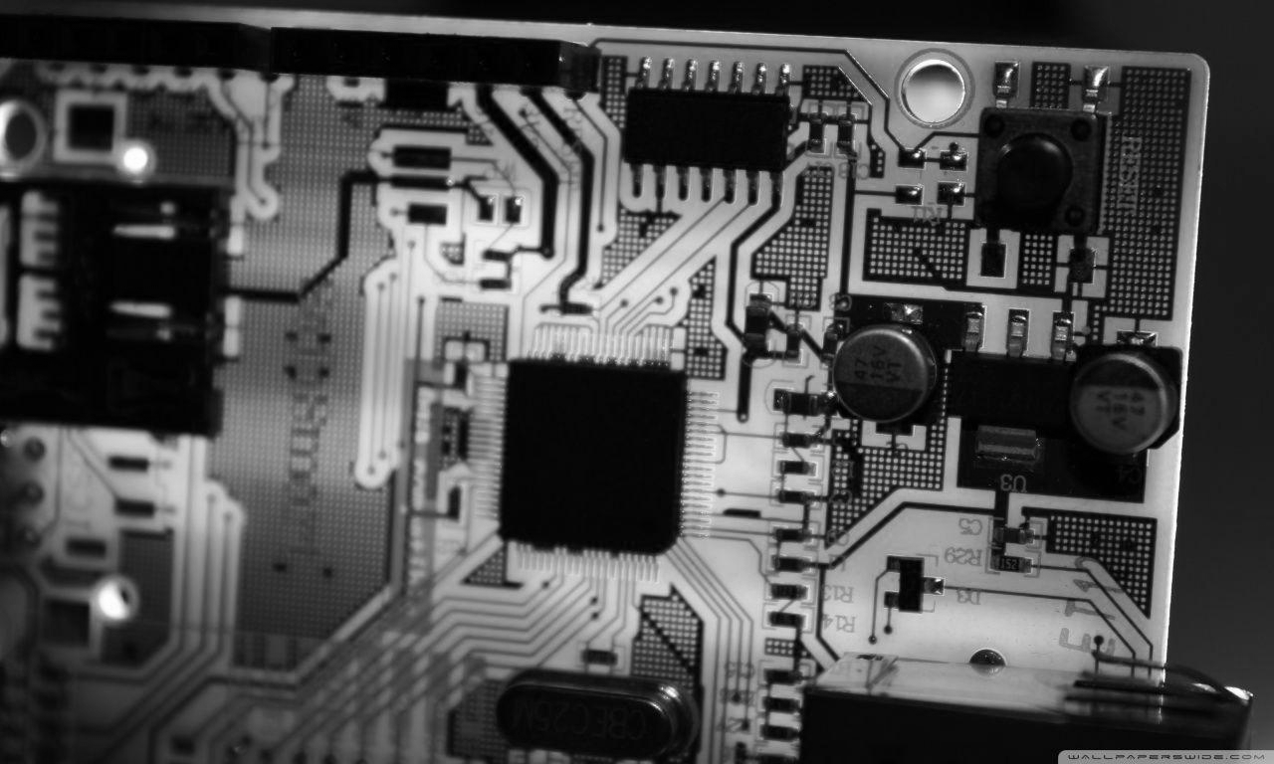
Mapeamento Sistemático
.
Regue-me

Slide 11
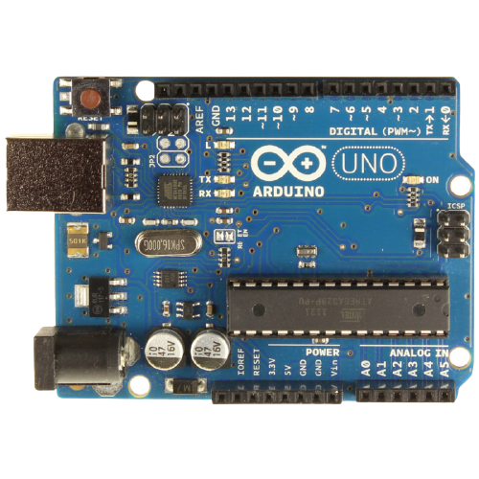

Regue-me
Arquitetura da solução
Arduino
Kodular
Regue-me: Cuidando do Meio Ambiente de Forma Gamificada
‹#›
‹#›
Avaliação da Acessibilidade de Deficientes Visuais em Produtos de Software

Slide 12
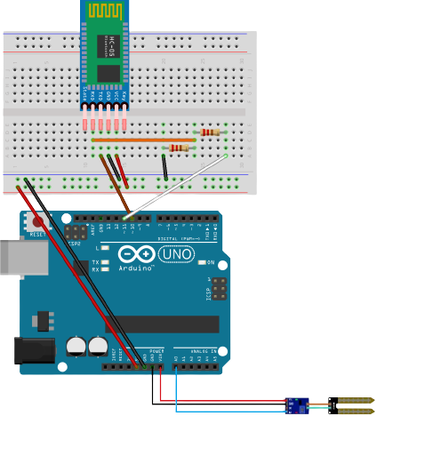
Regue-me
Solução de Hardware
Arduino Uno
Protoboard 400 pontos
Sensor de Umidade com chip comparador LM393
Módulo Bluetooth HC-05
Resistores (330 e 180 Ohms)
Jumpers
Regue-me: Cuidando do Meio Ambiente de Forma Gamificada
‹#›
‹#›
Avaliação da Acessibilidade de Deficientes Visuais em Produtos de Software

Slide 13
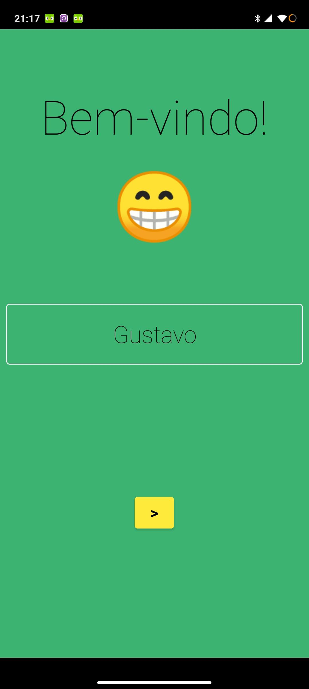
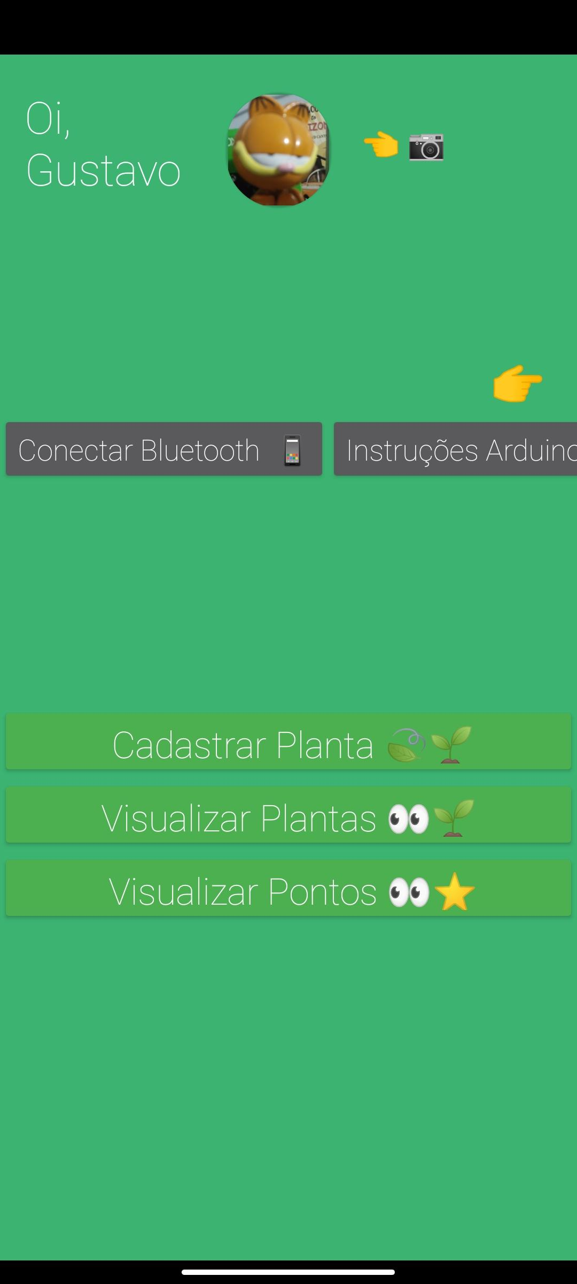
Regue-me
Interface Gráfica
Bem-vindo
Principal
Regue-me: Cuidando do Meio Ambiente de Forma Gamificada
‹#›
‹#›
Avaliação da Acessibilidade de Deficientes Visuais em Produtos de Software

Slide 14
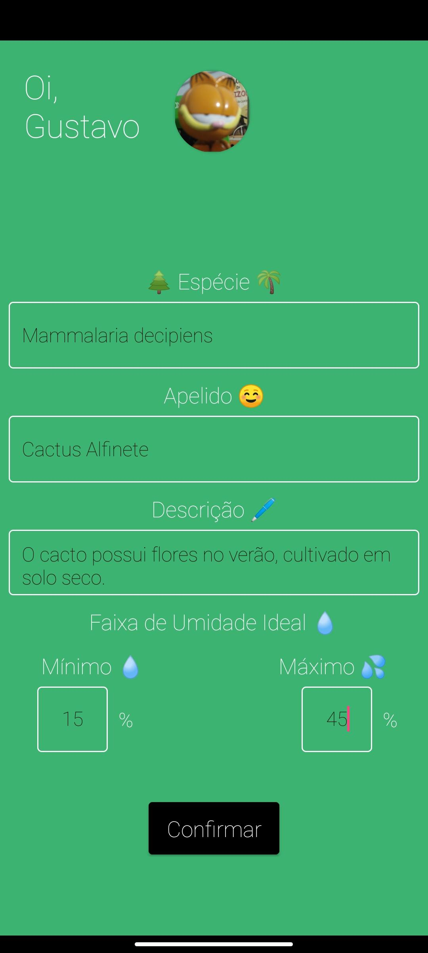
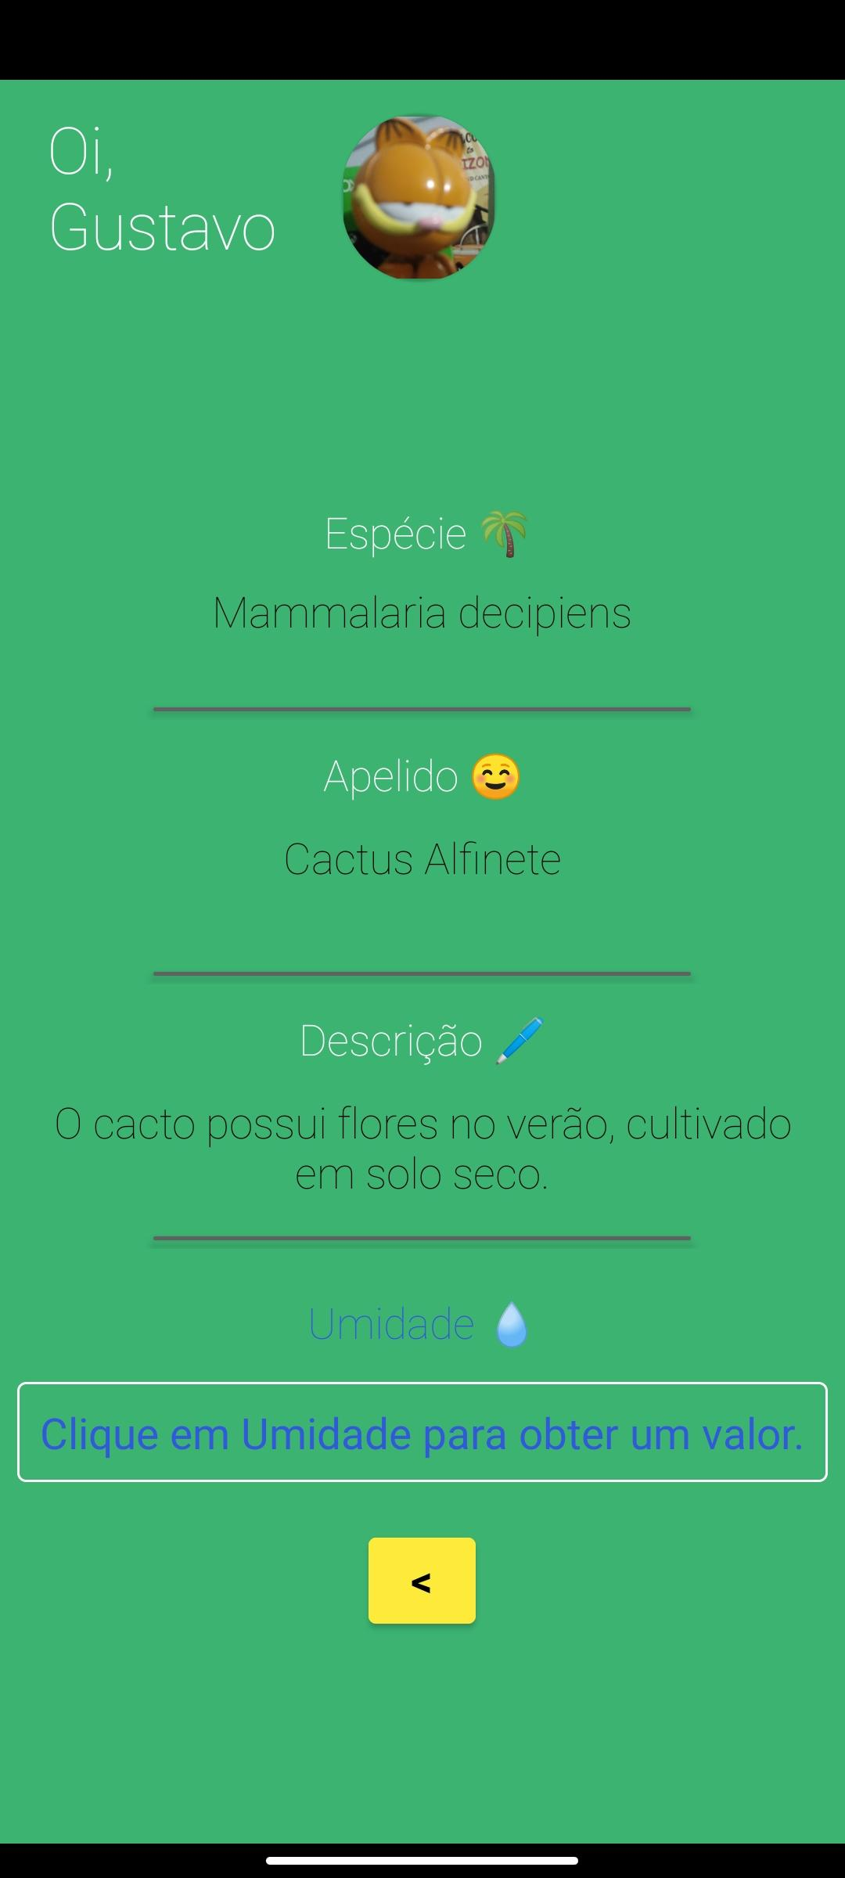
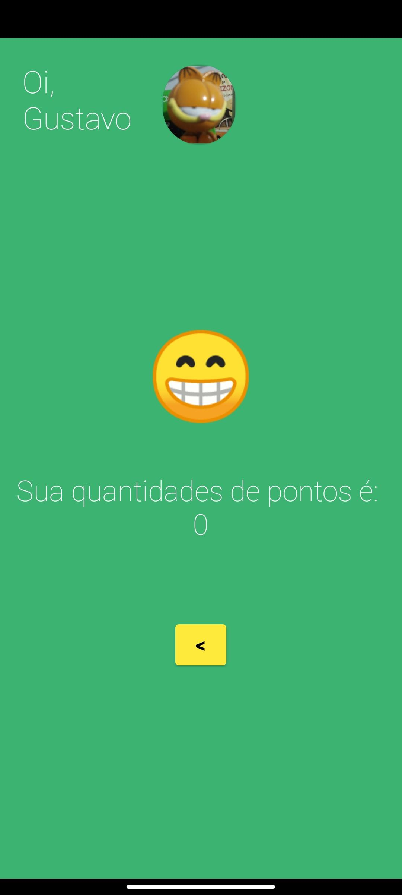
Regue-me
Interface Gráfica
Cadastrar Planta
Visualizar Planta
Visualizar Pontos
Regue-me: Cuidando do Meio Ambiente de Forma Gamificada
‹#›
‹#›
Avaliação da Acessibilidade de Deficientes Visuais em Produtos de Software

Slide 15
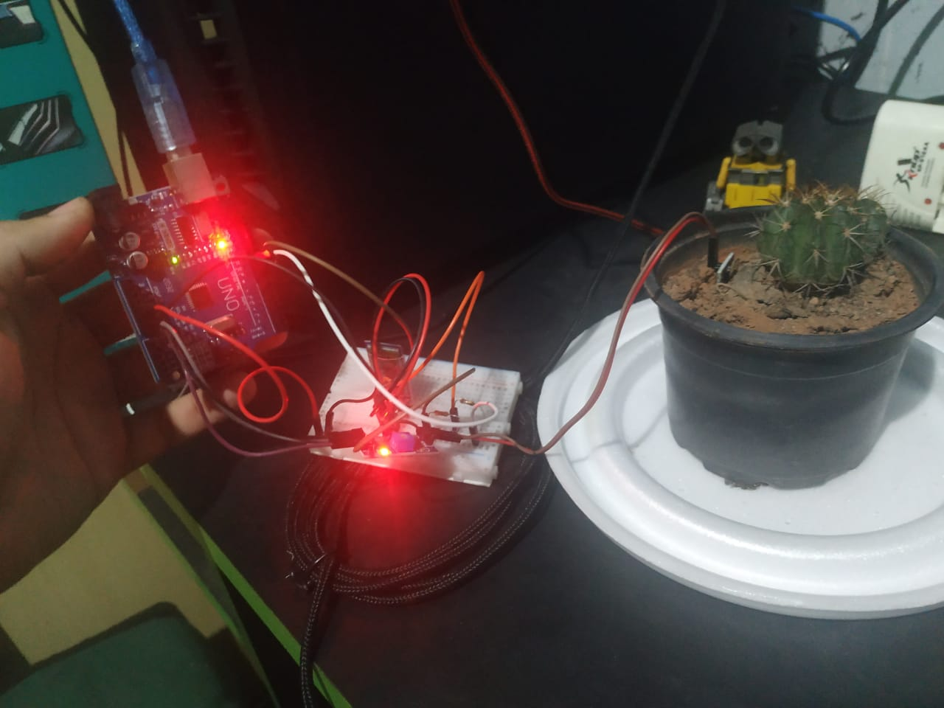
Regue-me
Sistema em funcionamento
Regue-me: Cuidando do Meio Ambiente de Forma Gamificada
‹#›
‹#›
Avaliação da Acessibilidade de Deficientes Visuais em Produtos de Software

Slide 16

Mapeamento Sistemático
.
Conclusão

Slide 17
Conclusão
Considerações finais
Aplicativo voltado a educação ambiental concluído
Área de tecnologia conectada com a ambiental
Regue-me: Cuidando do Meio Ambiente de Forma Gamificada
‹#›
‹#›
Avaliação da Acessibilidade de Deficientes Visuais em Produtos de Software

Slide 18
Conclusão
Contribuições
Disponibilizar um aplicativo voltado a educação ambiental
Trabalhos Futuros
Aprimorar o sistema de pontos
Disponibilizar para sistemas iOS
Implementar em maior escala
Regue-me: Cuidando do Meio Ambiente de Forma Gamificada
‹#›
‹#›
Avaliação da Acessibilidade de Deficientes Visuais em Produtos de Software

Slide 19
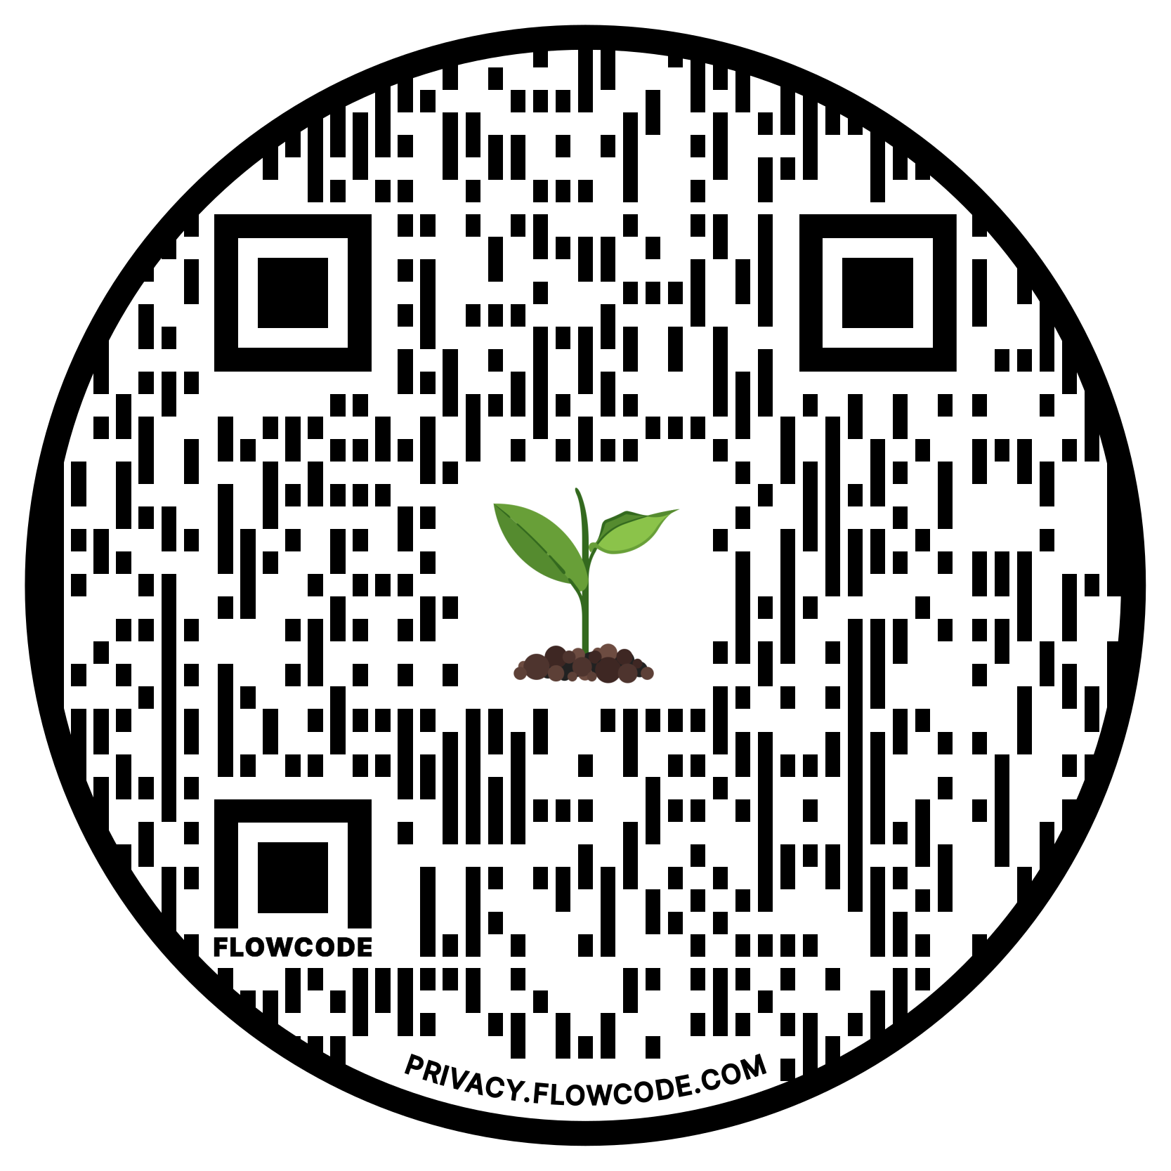
Regue-me: Cuidando do Meio Ambiente de Forma Gamificada
Gustavo Minguta, Gustavo Lima, Gabriel Souza
Orientador: Prof. Dr. Thiago Silva de Souza
06/2021
Barbara Silveira, Thiago Souza, Ana Regina Rocha
Curitiba
Outubro, 2018

